Slide 1

商业计划书 · 投资人版
玄女科技
中国地球空间智能底座
用地理嵌入赋能遥感智能应用。 一次生成地球表征，多任务复用。
融资需求：5000 万元｜用于样板城市、模型工程化、任务库与商业交付

Slide 2
01｜客户场景
一个新区每月都要知道：哪里在施工、哪里占地、哪里发生变化
传统遥感项目并不缺数据，真正缺的是把海量影像快速变成可核查变化线索的能力。
每类任务重跑一次
一个底座，多任务复用
先筛候选，再人工核查
传统项目
玄女方案
客户价值
找数据、预处理、标注、训练、核查、出报告
先生成区域地理嵌入，再调用施工、农用地、建筑等任务
把人从全量盯图转到高优先级变化证据链
核心问题
如何把海量地球观测数据压缩成可复用的地理嵌入，让变化检测、分类、预测和问答不再每个任务重做一遍？
海量观测
→
地理嵌入
→
多任务候选
→
人工核查
→
业务闭环
玄女科技商业计划书 v0.2
02

Slide 3
02｜为什么现在
现在是窗口期：商业航天让“看见”变便宜，地理智能决定“理解”效率
以下数字代表广义产业基础、上游数据供给和地理空间分析大盘，不等同于玄女可直接获得市场。
8501 亿元
26.4→55.2 亿美元
1027→2340 亿美元
中国地理信息产业
地球观测小卫星市场
全球地理空间分析
2024 年总产值，广义产业基础
2025-2030，上游数据供给市场
2025-2033，广义分析市场
美国对标给出的信号
中国需要自己的底座
Planet、BlackSky、Maxar 证明遥感数据和实时监测存在持续需求；Esri 证明地理平台能进入政企核心工作流；Google 卫星嵌入证明地理表征层正在出现。
中国数据、政企流程、国产算力和安全合规要求不同；玄女借鉴的是地理表征层趋势，不复制美国公司的资产结构。
投资判断：未来竞争不只是谁拥有影像，而是谁能把影像持续变成可调用的地球智能。
玄女科技商业计划书 v0.2
03

Slide 4
03｜行业痛点
行业不是没有需求，而是需求越多，传统交付方式越重
今天遥感公司主要靠项目、人力和数据交付赚钱；换区域、换任务、换传感器，就要重做样本和模型。
找数据
→
预处理
→
标注
→
训练
→
核查
→
交付
收入方式
天花板
真实证据
数据销售、项目交付、遥感/GIS 平台授权、专业服务、少量订阅或接口。
项目越多，人力越多；标注、质检、调参和交付吃掉毛利。
天津遥感建筑半自动标注案例：AI 辅助让标注效率提升 80%，年均节省人力成本超 200 万元。
该案例证明遥感标注环节存在明确降本空间；玄女要验证的是把这种效率提升从单点任务扩展到多任务复用。
案例来源：国家数据局天津市测绘院遥感建筑半自动标注案例
04

Slide 5
04｜天使用户
四类天使用户的痛点，本质上都是“每个任务重做一遍”
玄女优先服务有预算、有数据、有反复任务的客户，而不是泛泛做遥感平台。
B 端遥感项目公司
政府/新区管委会
准 C 端地块用户
学校科研端
不缺项目，缺可复用能力。多项目并行时，标注、质检、跨区域迁移和交付成本压低毛利。
不缺卫星图，缺能进入流程的变化证据链：图斑优先级、历史过程、冲突提示、外业核查闭环。
农场、园区、能源走廊、土地业主不想学遥感，只想知道地块有没有异常、风险在哪里。
每个课题重复下载数据、做标签、训模型；真正需要的是可复用数据底座和快速任务验证。
共同需求：把遥感数据处理、标注、模型适配和变化候选生成变成一层统一能力，而不是每个专项项目从零开始。
采购触发
→
试点区域
→
多任务验证
→
年度服务
→
平台接口
玄女科技商业计划书 v0.2
05

Slide 6
05｜场景账本
以哈尔滨新区为例：传统变化检测是一条多人协同的项目流水线
区长/管委会要看施工工地、农用地、建筑变化等任务，下属需要协调数据、标注、模型和核查。
接到任务
→
协调人员
→
下载多源数据
→
标注样本
→
训练/调参
→
人工核查
→
出报告
时间消耗
空间消耗
算力消耗
等数据、等标注、等训练、等质检；不同任务并行时排队更明显。
原始影像、中间栅格、标注版本、模型输出重复存储，很难在下一个任务里直接复用。
每个任务独立训练或调参，重复跑编码器和预处理，GPU/NPU 时间沉淀不成公共资产。
玄女切入点：先把区域底座做好，再让每个任务只新增轻量适配和核查，不再从零开始。
玄女科技商业计划书 v0.2
06

Slide 7
06｜解决方案
玄女方法：先为区域生成地理嵌入，再在同一底座上调用多任务
一次生成地球表征，多任务复用；把重复的人力、存储和算力消耗前置成可沉淀的模型资产。
多源观测
→
统一地理嵌入
→
任务头/少样本适配
→
变化候选
→
人工核查
→
闭环沉淀
传统成本 = 每个任务 ×（数据 + 标注 + 训练 + 核查 + 交付）
玄女成本 = 区域底座一次生成 + 多任务轻量适配 + 重点核查
时间
空间
算力
人力
从“每个任务从零开始”变成“任务库调用 + 少样本适配”。
嵌入成为公共资产，减少重复中间成果和重复特征存储。
编码器复用，任务头轻量化；后续重点在候选筛查和人机协同。
人不再盯全量影像，而是核查模型给出的高优先级变化。
玄女科技商业计划书 v0.2
07

Slide 8
07｜核心类比
地理嵌入，是遥感行业进入智能应用前的“词元层”
类比不是说遥感等于大语言模型，而是说：先有统一表征，才有可组合、可迁移、可调用的下游任务。
大语言模型
玄女
文本 → 词元 → 理解 / 检索 / 生成
地球观测 → 地理嵌入 → 变化检测 / 分类 / 预测 / 问答
GPT 先把文本转成词元，才能进行理解、检索、生成；玄女先把地球观测转成地理嵌入，才能进行变化检测、分类、预测和问答。
多源
→
时序
→
空间
→
语义
→
任务
参考趋势：Google Earth Engine 卫星嵌入 V1
08

Slide 9
08｜产品形态
产品不是单点模型，而是地理嵌入底座 + 任务库 + 行业交付层
先把区域数据资产化，再把任务从项目交付逐步产品化。
底座层
任务层
交付层
多源遥感数据接入、时空对齐、月度/区域地理嵌入生成、国产算力适配。
施工工地、农用地变化、建筑变化、裸地/垃圾堆放、灾害扰动、水体变化等任务头。
图斑候选、证据链、接口、私有化部署、年度监测服务、人工核查闭环。
短期：样板城市 + 项目交付验证价值 中期：任务库 + 私有化 / 年度服务提高复购 长期：区域地理嵌入接口 / 订阅，进入政企数据栈
玄女科技商业计划书 v0.2
09

Slide 10
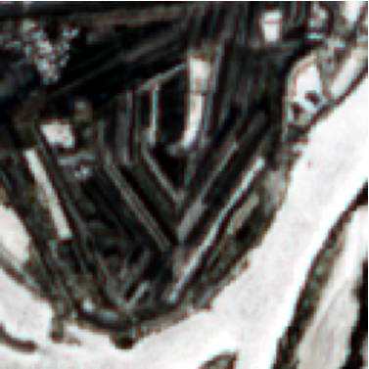
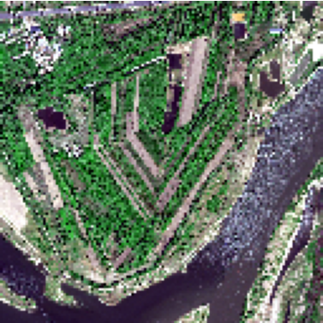
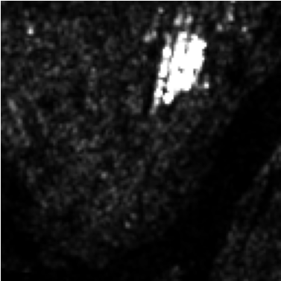
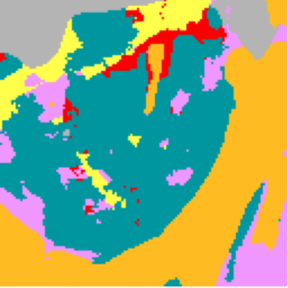
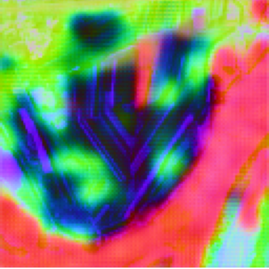
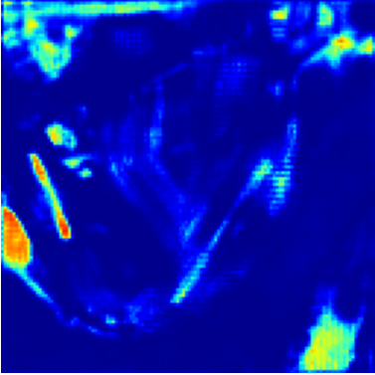
09｜样板验证
哈尔滨新区样板：同一区域底座，支撑多源输入与变化候选
样板目标是形成可核查候选和成本账本，不把模型输出包装成自动执法结论。
S2 影像
高分光学
SAR/S1
样板验证逻辑
传统方式：每类任务重新组织数据、标注和模型。 玄女方式：一次生成地理嵌入，施工、农用地、建筑变化等任务复用。 交付定位：变化候选、优先级排序、证据链，而非替代最终判定。
土地覆盖
地理嵌入
预测概率
定位：不是直接替代最终判定，而是让基层先看到最值得核查的变化。
玄女科技商业计划书 v0.2
10

Slide 11
10｜竞争与替代
我们不和影像公司抢卫星，而是做任务复用的地理智能底座
客户今天的替代方案各有价值，但很少同时解决多源时序、跨任务复用和私有化工作流。
方案
优势
不足
玄女定位
传统项目制
熟悉流程、可交付报告
每个任务重做，人力重
把重复劳动资产化
影像/底图平台
数据覆盖强
偏数据供给，应用仍需二次开发
连接上游数据与下游任务
遥感/GIS 平台
进入政企流程
模型和任务复用不足
补上 AI 表征和任务库
通用遥感模型
研发速度快
本土数据、私有化、交付闭环不足
面向中国场景工程化
壁垒来自三件事：区域级多源数据组织、可复用地理嵌入、进入客户核查流程的任务库。
玄女科技商业计划书 v0.2
11

Slide 12
11｜商业化
商业模式：先用样板交付拿信任，再用任务库和年度服务提高复购
以下为融资阶段的商业假设框架，单价和毛利需要随真实试点继续校准。
近期：样板项目
中期：私有化 + 年度服务
长期：接口/订阅
城市/新区/园区样板，按区域、任务数量和交付周期收费；收入来自现有项目或平台升级预算。
为遥感公司、政府部门和高校提供工具链、任务库、年度监测和技术服务。
区域地理嵌入、任务结果、样本检索和变化候选以接口或订阅进入政企数据栈。
2-3 个样板
5-10 类高频任务
项目 + 年服 + 接口
18 个月商业目标
任务库目标
收入模型
形成可披露案例和成本账本
施工、农用地、建筑、灾害等
从交付收入走向复购收入
玄女科技商业计划书 v0.2
12

Slide 13
12｜团队
团队与资源：同时理解遥感 AI、国产算力和政企交付
核心团队将以遥感 AI、模型工程化、数据组织和政企交付资源形成复合能力。
算法与工程
数据与场景
商业与交付
多源时序遥感、地理嵌入、下游变化检测、模型工程化和国产 NPU 适配能力。
已围绕哈尔滨、海淀等区域组织多源数据与研发验证，具备样板城市扩展基础。
目标客户明确：遥感项目公司、政府/新区管委会、科研机构和行业地块用户。
需要补强为投资人最终版的信息：创始人履历、团队人数、核心论文/专利/项目、客户资源和顾问背书。
玄女科技商业计划书 v0.2
13

Slide 14
13｜融资计划
融资 5000 万：把地理嵌入从研发验证推到可复制样板
资金重点投向样板闭环、模型工程化、任务库产品化和商业交付能力。
5000 万元
18 个月
3 个样板 + 10 个任务
融资金额
周期
目标
轮次与估值待最终确认
从样板验证到可复制交付
用真实账本证明商业价值
资金用途
18 个月里程碑
模型工程化与国产算力适配｜样板城市数据和标注｜产品化任务库｜销售与交付团队｜合规和数据采购。
拿下 2-3 个可披露样板；形成哈尔滨/海淀/雅江案例；沉淀 5-10 个高频任务；完成年度服务或私有化首单。
最终要让投资人相信：这笔钱不是买更多实验，而是买“样板闭环 + 可复用资产 + 商业化入口”。
玄女科技商业计划书 v0.2
14

Slide 15
14｜附录 · 能力边界
附录：研发验证显示已有候选排序信号，但仍需样板数据提升可交付精度
对稀疏变化检测，AUC 说明排序信号；最佳 F1 和平均交并比仍低，当前定位为候选生成与优先级筛查。
高分光学
地理嵌入 PCA
预测概率
研发信号
哈尔滨研发集 5 折验证显示多个任务存在候选排序信号，AUC 约 0.75-0.89。
表达边界
最佳 F1、固定阈值 F1 和平均交并比仍低；当前不作为自动判定或执法级结果，只做候选生成、人机核查和样板验证。
玄女科技商业计划书 v0.2
15

Slide 16
15｜附录 · 来源
附录：关键数据来源与口径
用于投资人尽调追溯；正式路演可把详细链接放在资料包中。
海外对标
市场与技术趋势
Planet FY2026：收入 3.077 亿美元、经常性 ACV 98% BlackSky FY2025：收入 1.066 亿美元 Maxar/Advent：交易估值约 64 亿美元 Esri Fact Sheet：数十万组织、50% Fortune 500、多数国家政府
Google Earth Engine 卫星嵌入 V1：全球 10 米、64 维、2017-2024 MarketsandMarkets：EO 小卫星市场 2025-2030 CAGR 15.9% Grand View Research：地理空间分析市场 2025-2033 CAGR 10.4% 国家数据局：天津遥感建筑半自动标注案例
完整链接：Planet、BlackSky、Maxar/Advent、Esri、Google Earth Engine、MarketsandMarkets、Grand View Research、国家数据局天津案例已记录在项目文档中。
口径提醒：广义产业和市场规模用于说明机会窗口，不等同于玄女可直接获得收入；玄女直接市场需结合样板客户、年度服务和接口订阅另行测算。
玄女科技商业计划书 v0.2
16

